Slide 1

Đạo đức – Lớp 5
Em yêu quê hương
(Tiết 1).

Slide 2

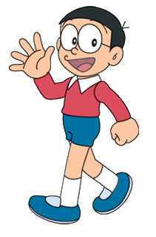
BÀI HỢP TÁC VỚI NHỮNG NGƯỜI XUNG QUANH
BIẾT HỢP TÁC VỚI NHỮNG NGƯỜI XUNG QUANH CÔNG VIỆC SẼ ĐẠT KẾT QUẢ TỐT HƠN.
MỘT CÂY LÀM CHẲNG LÊN NON
BA CÂY CHỤM LẠI NÊN HÒN NÚI CAO

Slide 3

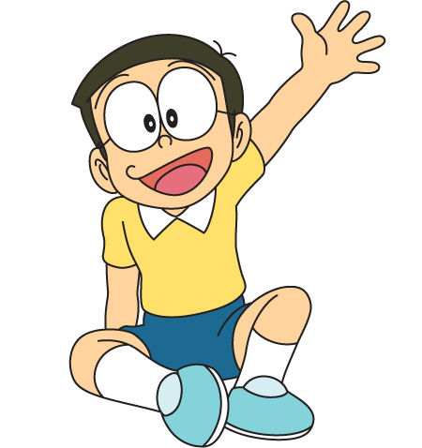
Em hãy quan sát và nêu nội dung của các bức ảnh dưới đây

Slide 4
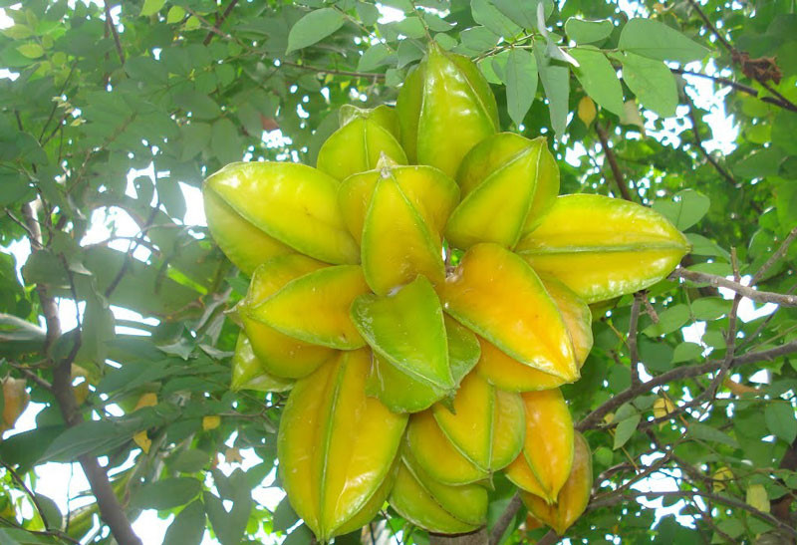
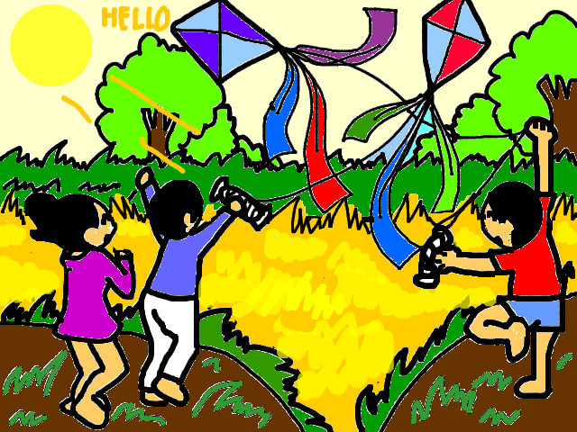
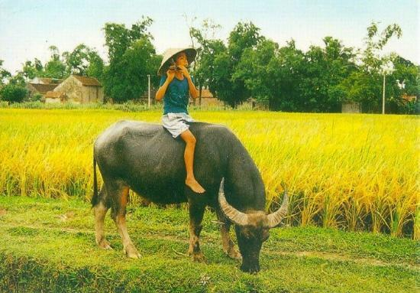
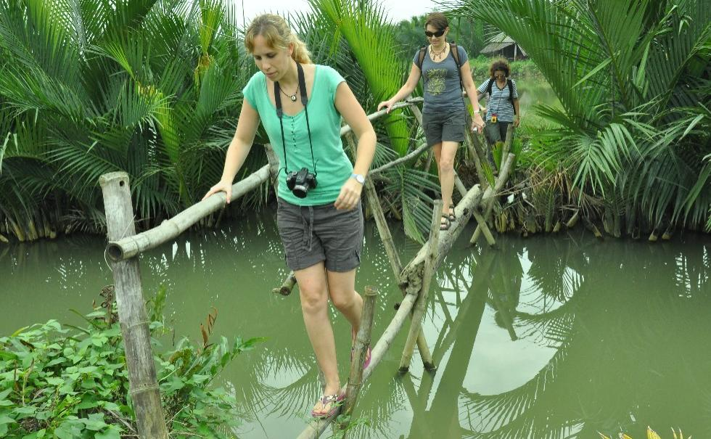
QUÊ HƯƠNG

Slide 5

THEO EM QUÊ HƯƠNG LÀ GÌ?

Slide 6
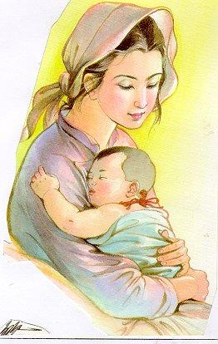
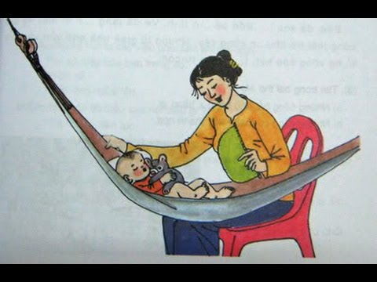


Slide 7

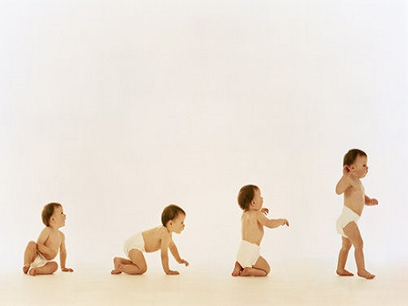

Slide 8
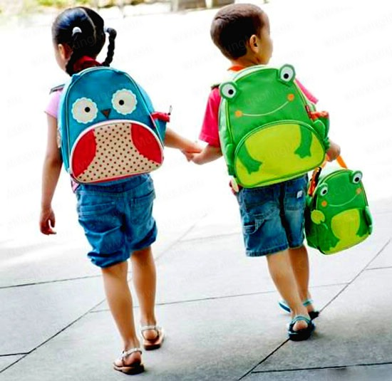

Slide 9
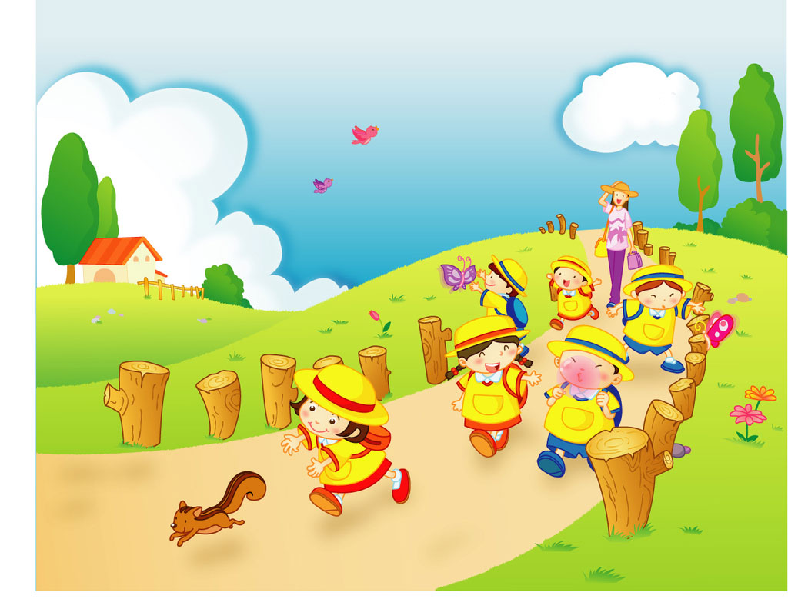
Con đường đến trường

Slide 10
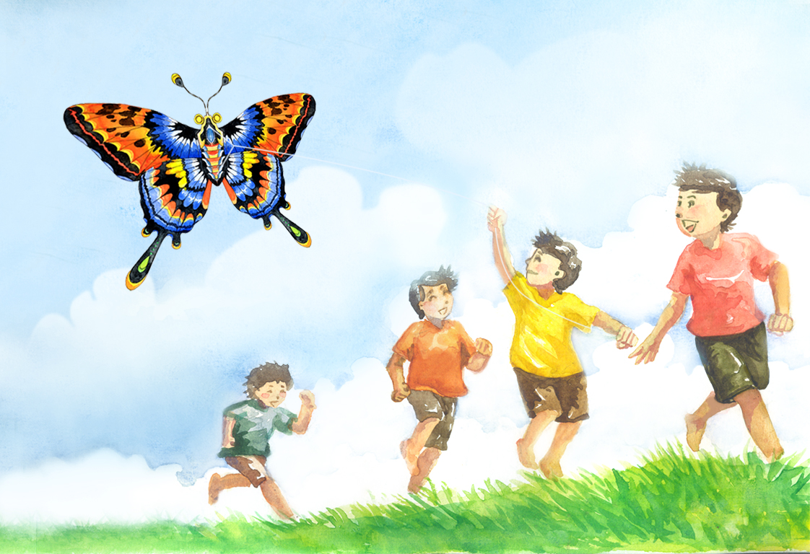
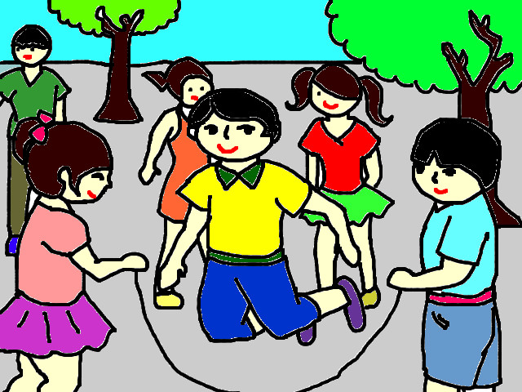
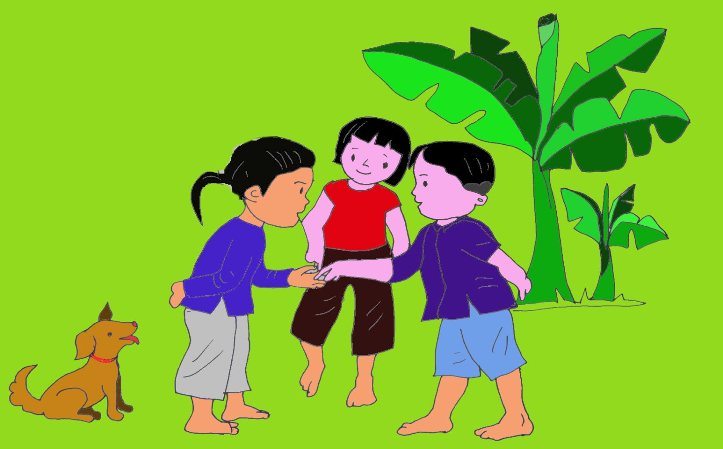
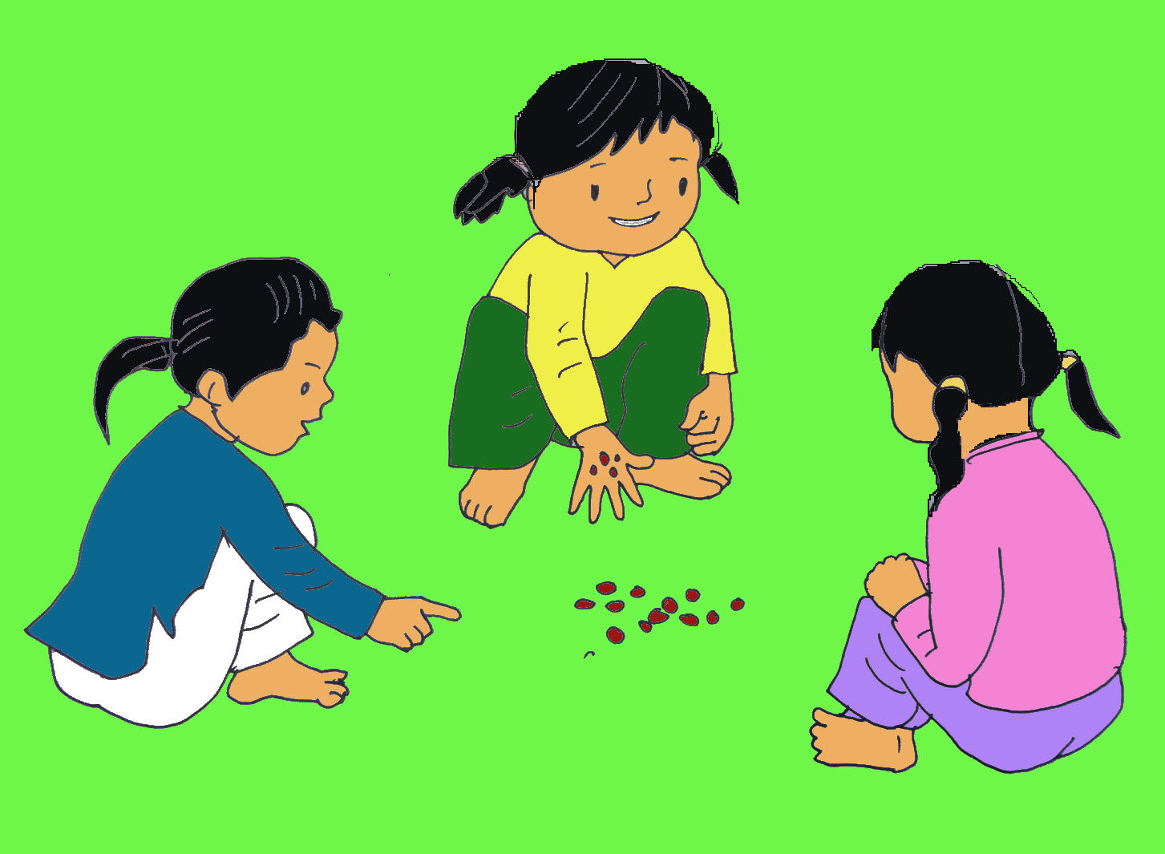

Slide 11
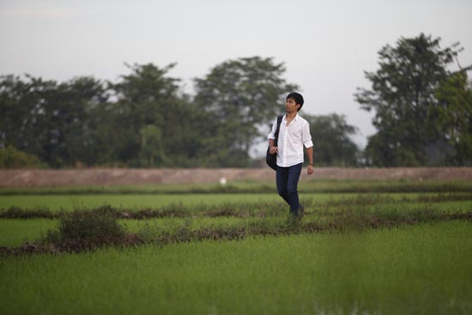
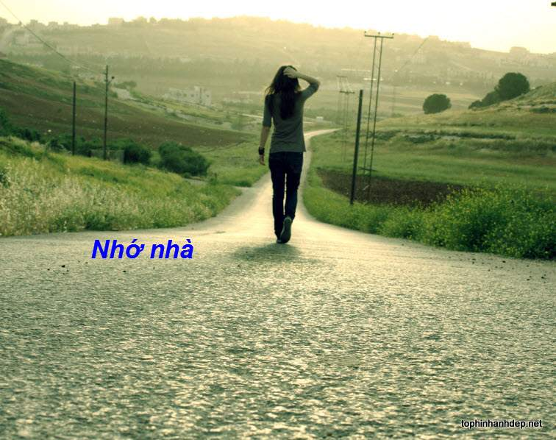

Slide 12
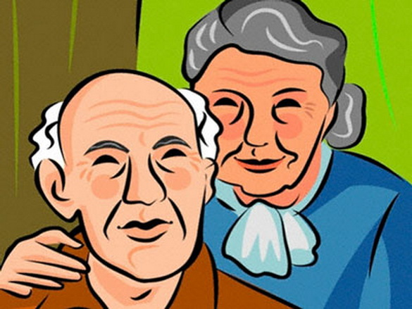
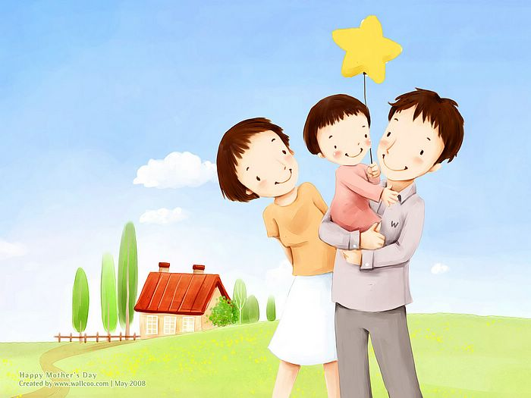
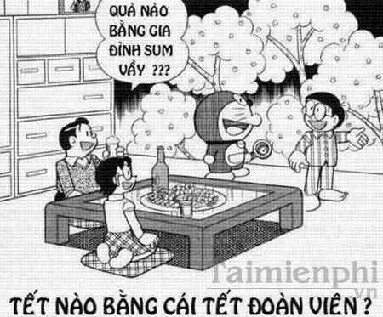



Slide 13



Đạo Đức
EM YÊU QUÊ HƯƠNG (Tiết 1)

Slide 14
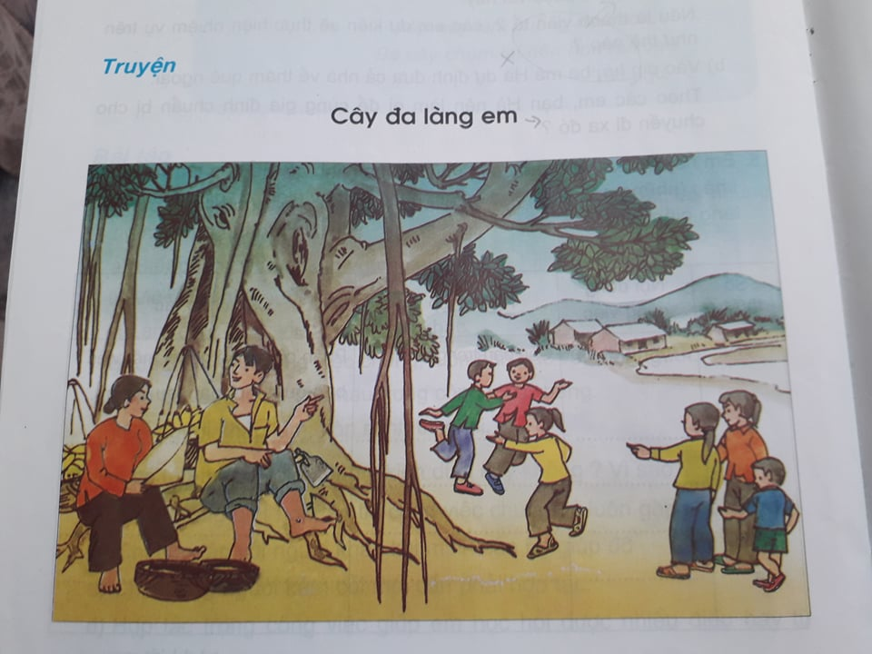

Slide 15

Thảo luận nhóm trả lời câu hỏi:
NHÓM 1:Cây đa ở quê Hà có từ bao giờ?
NHÓM 2:Vì sao dân làng lại gắn bó với cây đa?
NHÓM 3:Hà đóng tiền để làm gì? Vì sao Hà làm như vậy?

Slide 16

Không ai hớ cây đa có từ bao giờ bởi khi họ sinh ra đã thấy ông đa rồi
CÂY ĐA Ở QUÊ HÀ CÓ TỪ BAO GIỜ ?
VÌ SAO DÂN LÀNG GẮN BÓ VỚI CÂY ĐA ?
Vì cây đa có từ lâu đời là biểu tượng của quê hương mang lại nhiều lợi ích cho bóng mát để các cô chú nghỉ ngơi khi làm đồng về, nơi vui chơi
HÀ ĐÓNG TIỀN ĐỂ LÀM GÌ?VÌ SAO HÀ LÀM NHƯ VẬY?
Hà đóng tiền để chữa bệnh cho cây
Việc làm của Hà thể hiện tình yêu quê hương của Hà

Slide 17

Quê hương mỗi người chỉ một, Như là chỉ một mẹ thôi. Quê hương nếu ai không nhớ, Sẽ không lớn nổi thành người. ĐỖ TRUNG QUÂN

Slide 18
1.Theo em những trường hợp nào dưới đây thể hiện tình yêu quê hương?

Slide 19


BẢN TIN NHANH

Slide 20

NHIỆM VỤ 1:
Thảo luận theo cặp các câu hỏi sau :
+Quê bạn ở đâu?
+Nhớ nhất điều gì về quê hương(đặc sản , danh lam thắng cảnh ..)
+Bạn làm gì để thể hiện tình yêu quê hương đất nước .
NHIỆM VỤ 2;
Hãy vẽ một bức tranh những việc làm mình mong muốn làm cho quê hương của mình.

Slide 21
BẢN TIN NHANH
BẢN TIN NHANH
BẢN TIN NHANH
BẢN TIN NHANH
BẢN TIN NHANH

